Slide 1
Cấu Trúc Dữ Liệu
& Giải Thuật
Data Structures & Algorithms
GV: Phan Hồng Trung

Slide 2

Bài 8 – Cây (Tree) – Phần 2
Cây (Tree)
Cây nhị phân (Binary Tree)
Cây tìm kiếm nhị phân (Binary Search Tree)
Cây tìm kiếm nhị phân tự cân bằng (AVL Tree)

Slide 3
Cây AVL
Khái niệm về cây AVL
Tổ chức lưu trữ
Các thao tác trên cây AVL

Slide 4
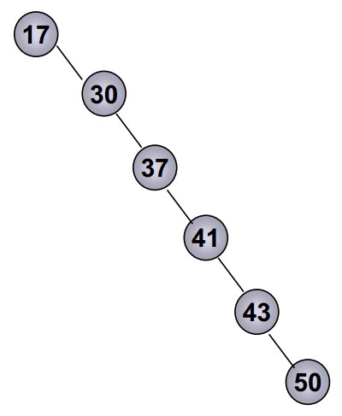
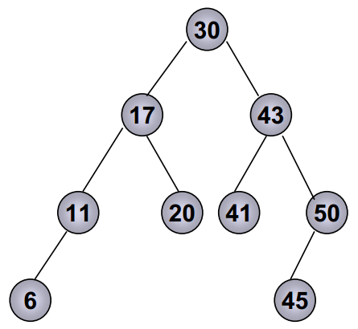

Khái niệm về cây AVL
Khi cây tìm kiếm nhị phân bị lệch, chi phí tìm kiếm là O(n) → không hiệu quả → cần phải duy trì độ cân bằng của cây.
Cây AVL:
  Là cây tìm kiếm nhị phân tự cân bằng, và là cấu trúc dữ liệu đầu tiên có khả năng này.
  Được đặt theo tên của các nhà phát minh Adelson-Velsky và Landis.
  Là cây nhị phân tìm kiếm mà tại mỗi nút, chiều cao của cây con trái và chiều cao của cây con phải chênh lệch nhau không quá 1.

Slide 5
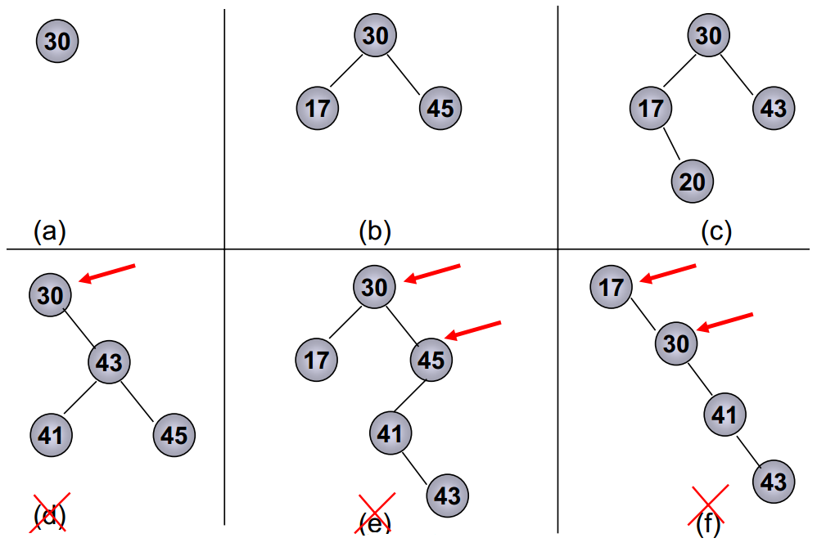
Ví dụ về cây AVL

Slide 6
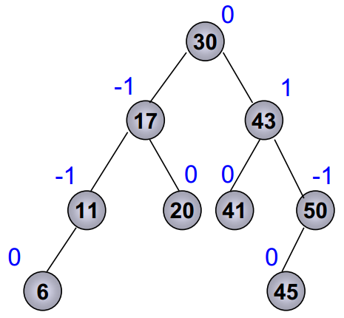
Tổ chức lưu trữ
Thêm vào mỗi nút trong cây một thuộc tính hệ số cân bằng BF (balancing factor), cho biết trạng thái cân bằng tại nút đó.
BF = hRight – hLeft
  BF = 0: độ cao cây con trái = độ cao cây con phải
  BF = 1: độ cao cây con trái < độ cao cây con phải
  BF = -1: độ cao cây con trái > độ cao cây con phải

Slide 7
Tổ chức lưu trữ
#define LH -1 // cây con trái cao hơn
#define EH 0 // hai cây con bằng nhau
#define RH 1 // cây con phải cao hơn
typedef struct AVLNODE {
int info;
AVLNODE* left;
AVLNODE* right;
char BF;
} AVLNODE;
Notes:
A -> 0100 0001 -> 65

Slide 8
Các thao tác trên cây AVL
Các thao tác đặc trưng của cây AVL:
  Thêm một phần tử vào cây.
  Hủy một phần tử trên cây.
  Cân bằng lại một cây vừa bị mất cân bằng.
Trường hợp thêm hay hủy một phần tử trên cây có thể làm cây tăng hay giảm chiều cao, dẫn đến cây có thể bị mất tính cân bằng, khi đó phải cân bằng lại cây.
Việc cân bằng lại một cây sẽ phải thực hiện sao cho chỉ ảnh hưởng tối thiểu đến cây, nhằm giảm thiểu chi phí cân bằng.

Slide 9
Thêm một phần tử vào cây
Việc thêm một phần tử diễn ra tương tự như cây nhị phân tìm kiếm.
Sau khi thêm xong, nếu chiều cao của cây thay đổi: từ vị trí thêm vào, ta phải lần ngược lên gốc để kiểm tra xem có nút nào bị mất cân bằng không. Nếu có, ta phải cân bằng lại ở nút này.
Việc cân bằng lại chỉ cần thực hiện lại 1 lần tại nơi mất cân bằng.

Slide 10
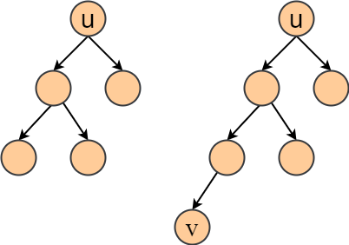
Thêm một phần tử vào cây
Giả sử T là cây AVL, u là một nút của T và v là nút mới được thêm vào cây con của u.
Tính cân bằng tại u có thể bị phá vỡ khi v làm tăng chiều cao của cây con của u.

Slide 11
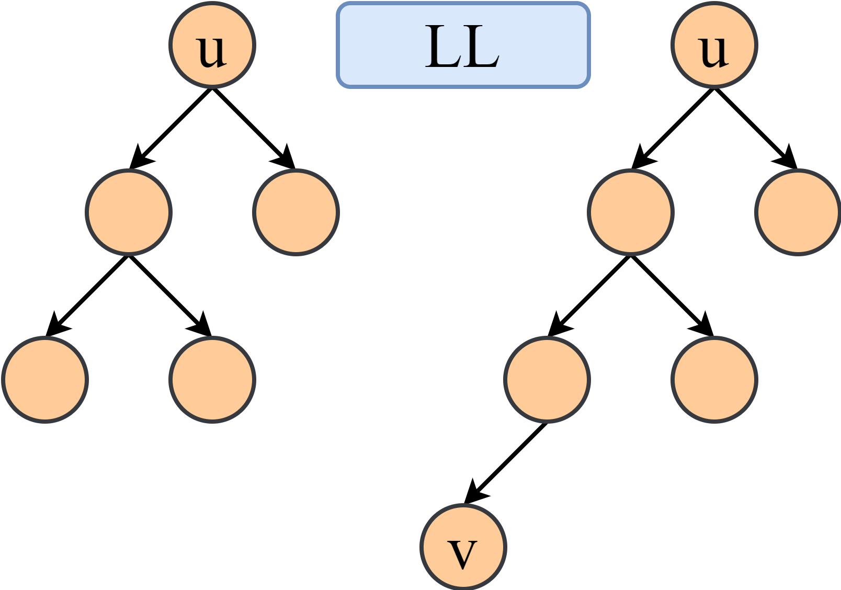
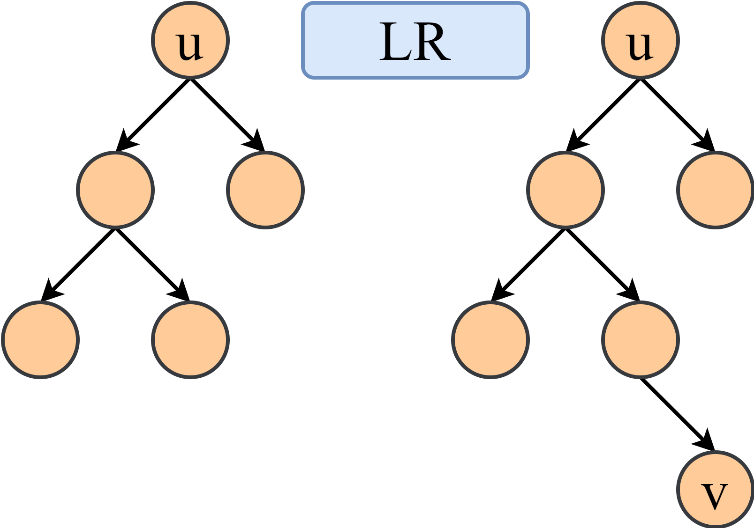
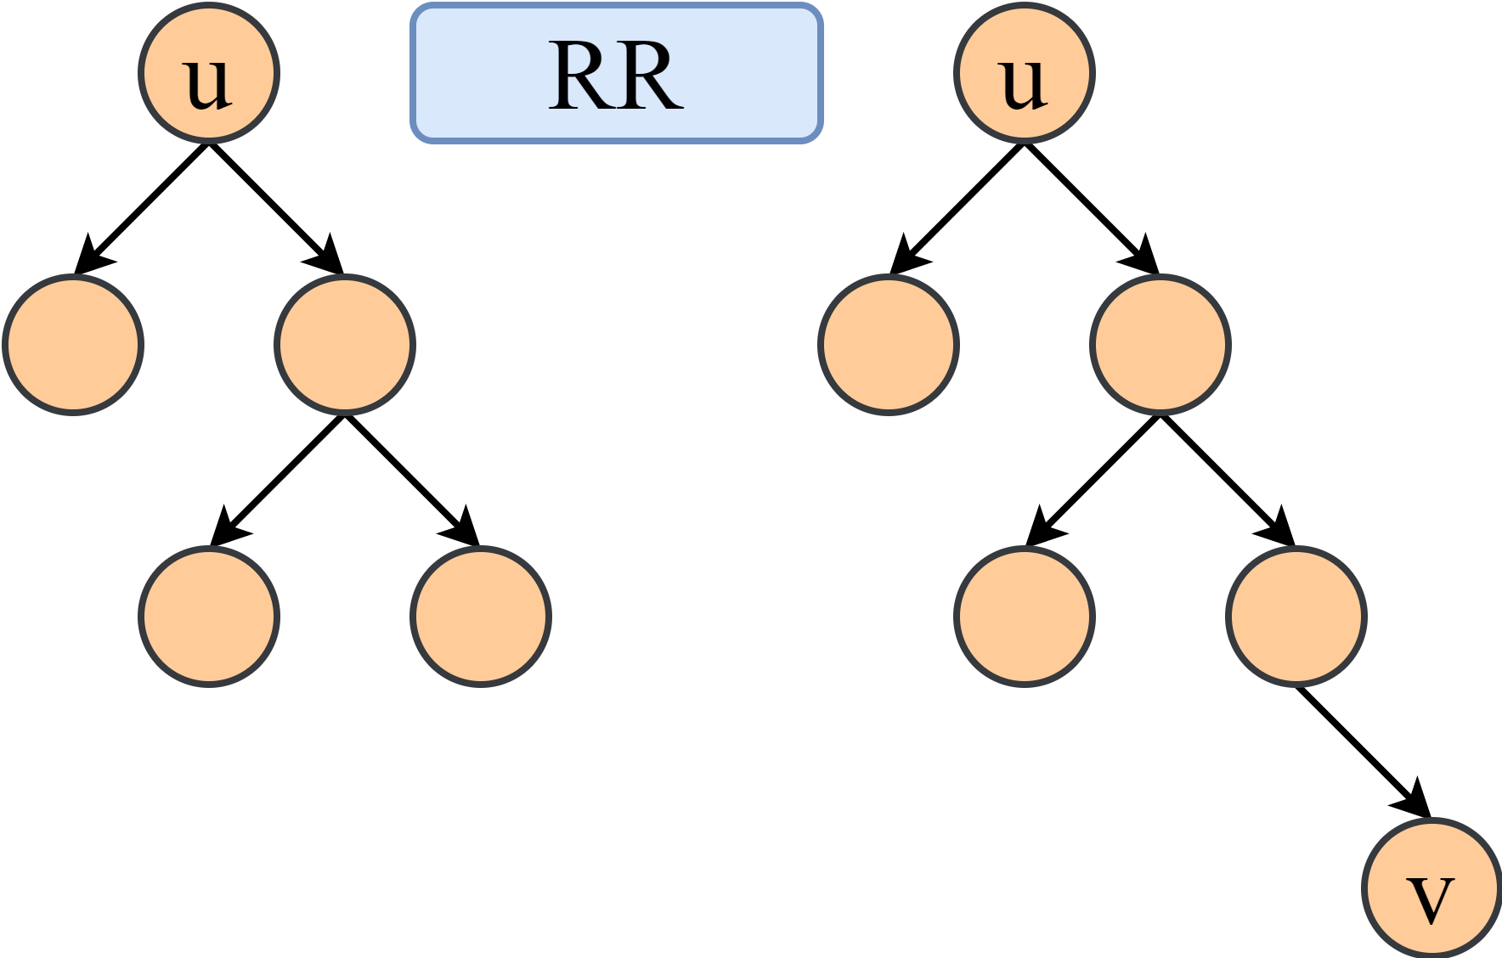
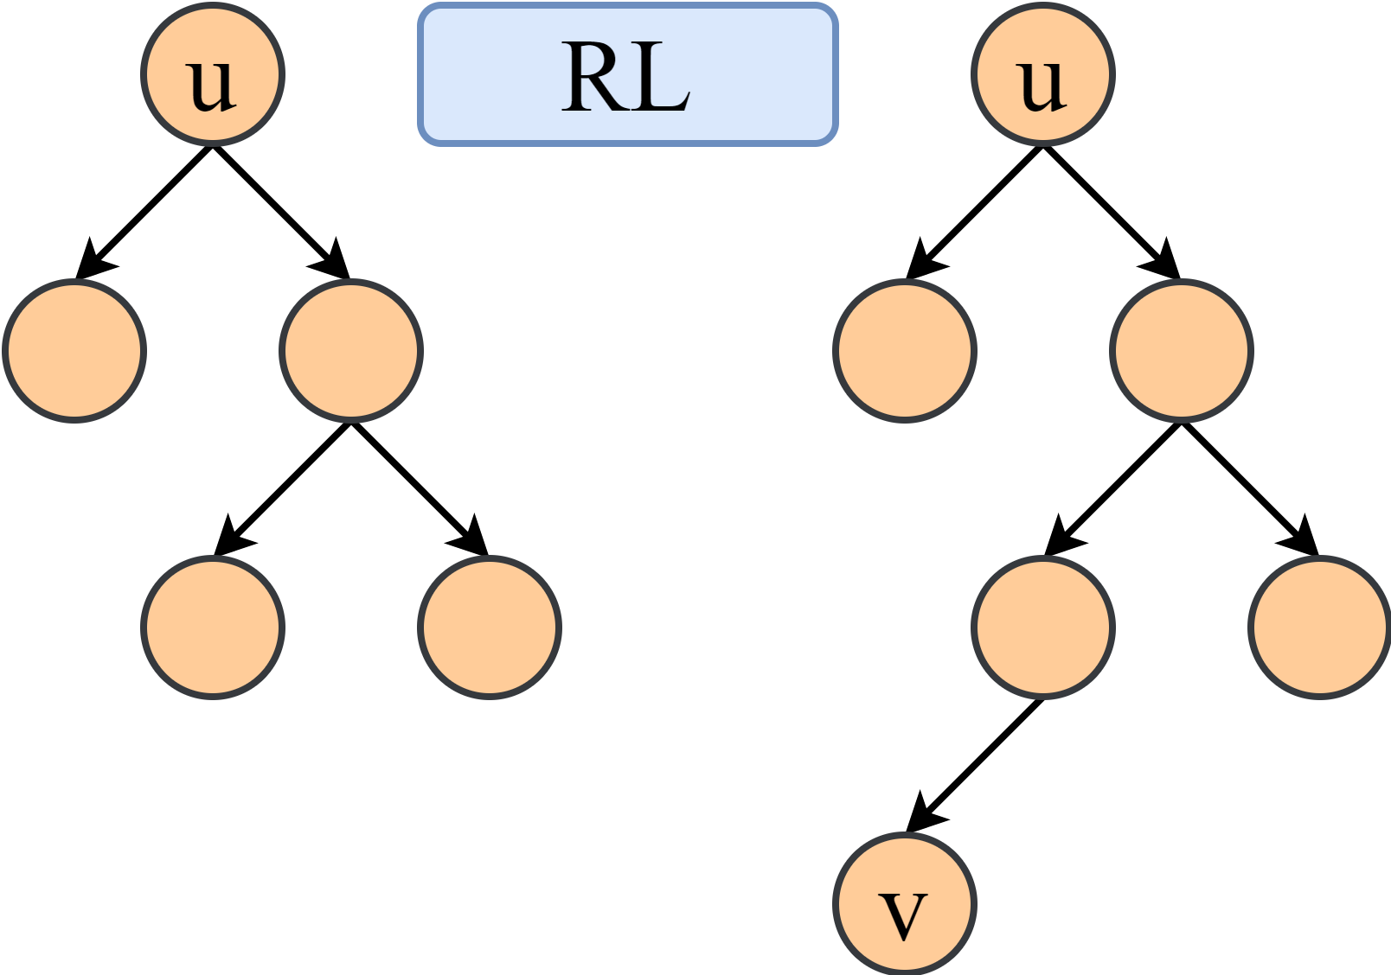
Thêm một phần tử vào cây
Gọi u là đỉnh tiền bối của v có mức cao nhất mà tính cân bằng bị phá vỡ. Có bốn trường hợp phá vỡ tính cân bằng tại u.
Trước khi chèn cây con gốc u lệch trái và v làm tăng chiều cao của cây con trái:
  1. Sau khi chèn cây con trái lệch trái (LL)
  2. Sau khi chèn cây con trái lệch phải (LR)
Trước khi chèn cây con gốc u lệch phải và v làm tăng chiều cao của cây con phải:
  3. Sau khi chèn cây con phải lệch phải (RR)
  4. Sau khi chèn cây con phải lệch trái (RL)

Slide 12
Thêm một phần tử vào cây
# | TH | Tái cân bằng | Nói tắt
1 | LL | Quay phải tại u | Quay phải
2 | LR | Quay trái tại u.left để đưa về TH1 (LL) Quay phải tại u | Quay trái – phải
3 | RR | Quay trái tại u | Quay trái
4 | RL | Quay phải tại u.right để đưa về TH3 (RR) Quay trái tại u | Quay phải – trái
Với u là đỉnh tiền bối của v có mức cao nhất mà tính cân bằng bị phá vỡ.

Slide 13
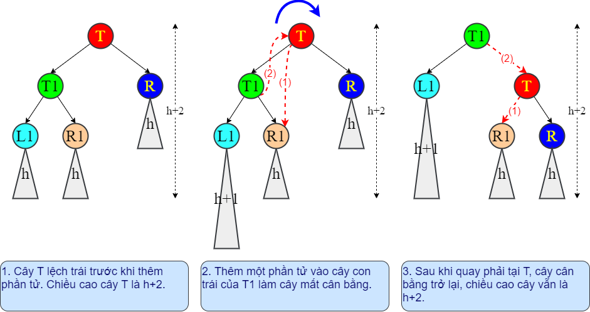
Trường hợp 1 (LL): Quay phải

Slide 14
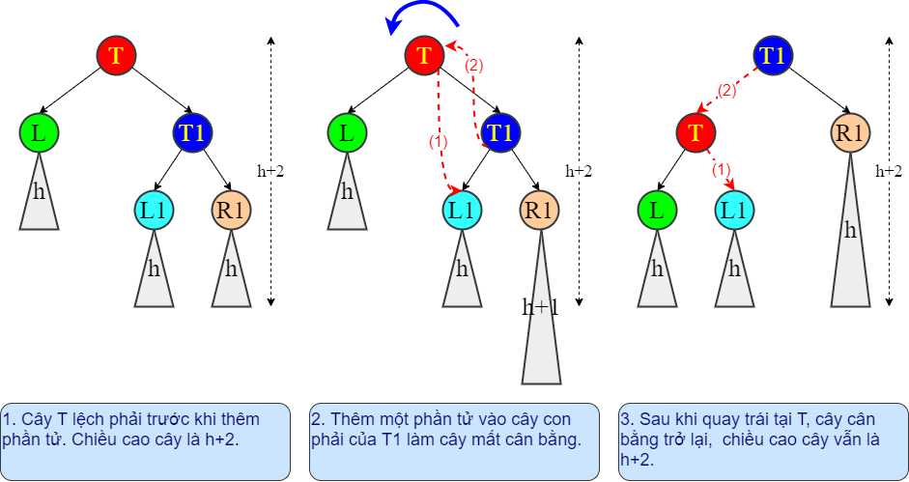
Trường hợp 3 (RR): Quay trái

Slide 15
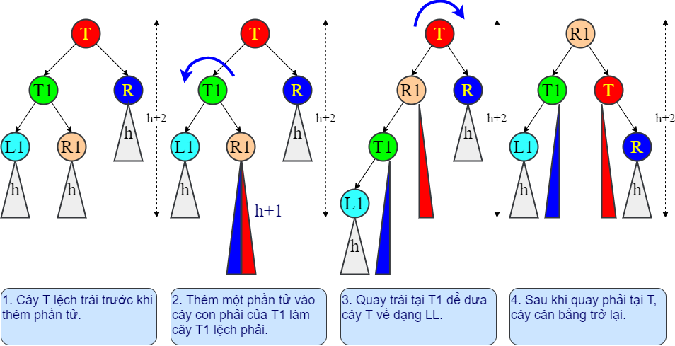
Trường hợp 2 (LR): Quay trái – phải
Notes:
h <= B,R <= h+1

Slide 16
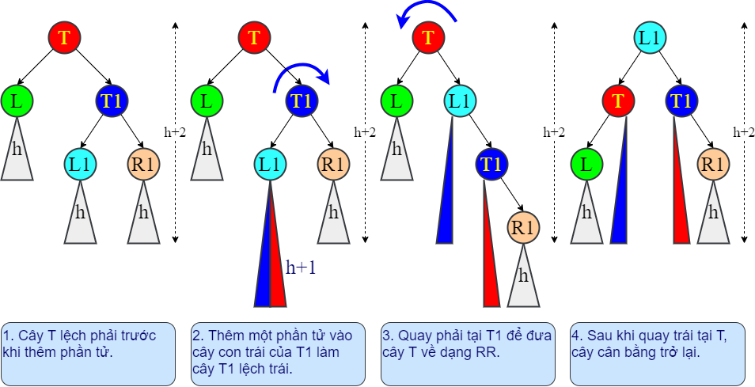
Trường hợp 4 (RL): Quay phải – trái

Slide 17
Hủy một phần tử khỏi cây AVL
Hủy 1 phần tử khỏi cây AVL tương tự trên cây tìm kiếm nhị phân.
Sau khi hủy, nếu tính cân bằng của cây bị mất → thực hiện cân bằng lại.
Việc cân bằng lại trong thao tác hủy phức tạp hơn do có thể xảy ra phản ứng dây chuyền (lan truyền ngược về gốc).

Slide 18
Ví dụ
Lần lượt thêm các phần tử sau vào cây AVL: 17 20 30 41 43 45 46 48 49 55
Lần lượt hủy các phần tử: 20 43 55
Notes:
https://degas.en.kku.ac.th/courses/EN812303/visalg/avl.html
http://www.motleytech.net/balanced-binary-tree-avl-tree-animation.html

Slide 19
Độ phức tạp của các thao tác trên cây AVL
Thao tác | Độ phức tạp
Thêm phần tử | O(logN)
Xóa phần tử | O(logN)
Tìm kiếm phần tử | O(logN)
Notes:
Độ phức tạp của các thao tác khác nhau trên cây AVL
Thao tác thêm phần tửThao tác xóa phần tửThao tác tìm kiếm phần tửO(log n)O(log n)O(log n)

Slide 20


Slide 21
Bài Tập
Tạo cây AVL từ dãy số sau: 4 6 9 12 7 5 10 17 22 14.
  Xóa các nút: 17 7.
  Thêm các nút: 40 30 35.

